Slide 1
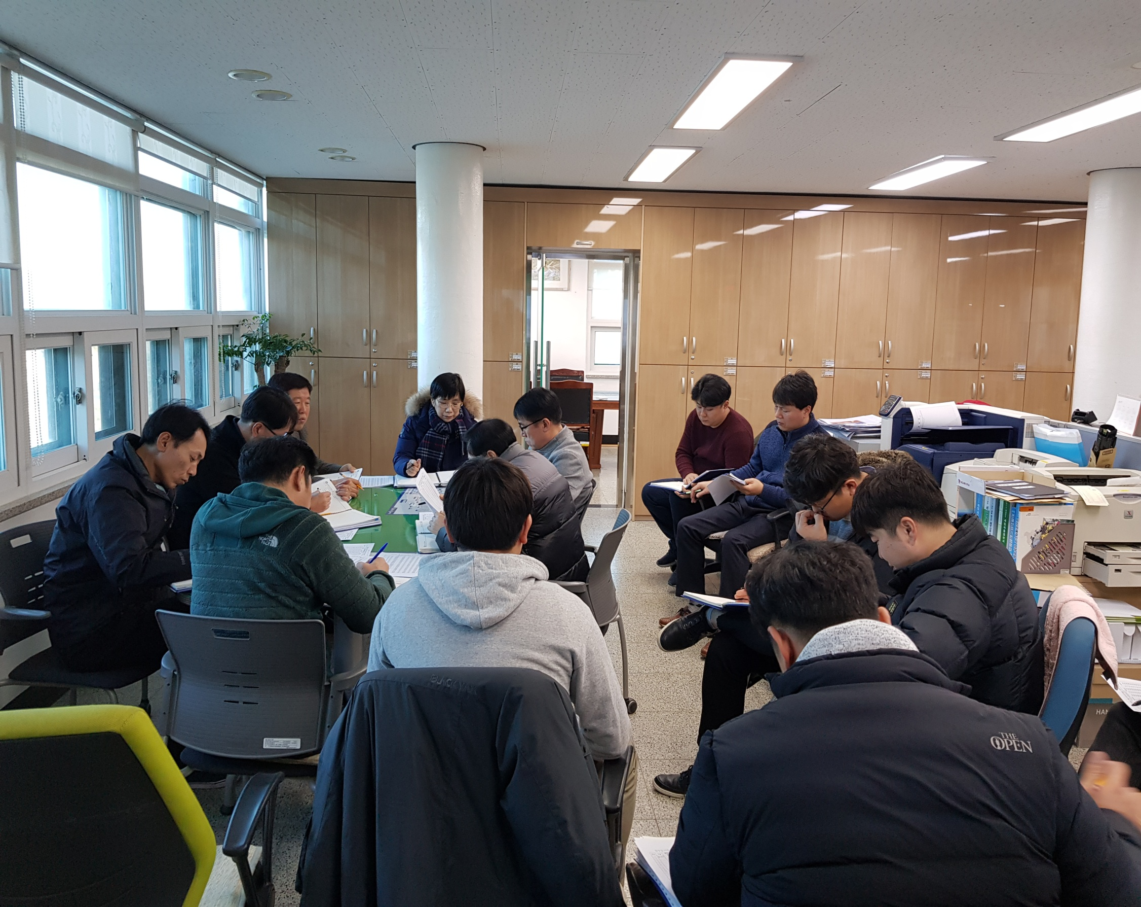
상수도사업소
상수도사업소
Notes:
1
먼저, 지금의 옥천입니다.

Slide 2
3-1. 궁촌정수장 CCTV 교체 및 설치
기 간 : 2018.01.02. ~ 01.22.
사 업 량 : CCTV 설치 3대
사 업 비 : 25백만원
내 용 : 궁촌 배출수지 및 취수댐 관리용 CCTV 설치
3-2. 지방상수도 수질 검사
기 간 : 2018.01.01. ~ 01.31.
검사대상 : 영동정수장 외 2개소
검사기관 : 충청북도 보건환경연구원 외 2개 기관
내 용 : 정수 : 주간·월간·수도꼭지·급수과정별 검사
원수 : 대장균·월간 검사

Slide 3
3-3. 지방상수도 슬러지 처리 용역 계약
용역기간 : 1. 1. ~ 12. 31.
사 업 량 : 영동·궁촌 정수장 슬러지 550톤
사 업 비 : 46백만원
내 용 : 정수 슬러지 운반 및 처리 업체 선정 및 계약

Slide 4
▣ 이달의 중점 홍보 사항
동절기 수도 동파예방 홍보 / 홈페이지 게재

Slide 5
▣ 공무원 팀별 전입실적 보고
상수도사업소 전입실적(2017.12.28. 현재)
(단위 : 명)
팀명 | 팀원수 | 전입인원 | 추진율(%) | 비고
계 | 17 | 28 | 165
수도경영 | 6 | 13 | 217
수도시설 | 7 | 7 | 100
정수관리 | 6 | 8 | 134
향후 추진대책
- 전입대상자 지속적 발굴 및 신속 전입 추진

